Slide 1


Slide 2
الجيومورفولوجية
والموارد المعدنية

Slide 3
مقدمة
يقصد بالموارد المعدنية كل المعادن الاقتصادية مثل: النفط والبترول والغاز الطبيعي والفوسفات والبوتاس والبرونز وغيرها، وتستفيد منها الدول في تطوير اقتصادها وتنميته.
من الأهمية بمكان أن المعلومات الجيومورفولوجية تسهم في تحديد مواضع الموارد المعدنية، والتي تؤثر بطبيعة الحال على تحديد الثروة المعدنية وانعكاسها على التنمية الاقتصادية وبخاصة في مواضع الأنشطة البشرية المرتبطة باقتصاديات الطاقة والتعدين؛ حيث يتم التخطيط ووضع آلية البحث والتنقيب بناء على مكونات الموضع.
ذلك ويستلزم آلية البحث والتنقيب عن الموارد المعدنية معرفة المعلومات الدقيقة لتحديد الموقع المناسب بالاستعانة بكل الأساليب والوسائل المتاحة ومنها: المعلومات الجيومورفولوجية؛ أذ يرتبط اختيار الموضع الملائم لإقامة أي مشروع من مشروعات البحث والتنقيب على تلك المعلومات.

Slide 4
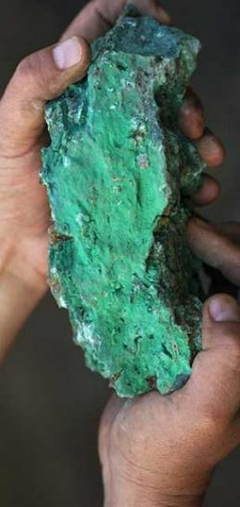
أشكال السطح
والرواسب المعدنية

Slide 5
أشكال السطح والرواسب المعدنية
توجد المعادن في الطبيعة على مستويات مختلفة من الطبقات الصخرية، سواء أكانت في تكوينات سطحية أم مستويات تتدرج في العمق، ويتحدد على ذلك الأهمية الاقتصادية لاستغلالها.
وتتخذ المعادن أشكال مختلفة ضمن التكوينات الصخرية، فبعضها يوجد في شكل طبقات والبعض في شكل عروق، والبعض الأخر في هيئة رواسب، وبعضها في أوضاع منتظمة والبعض الأخر يكون مبعثراً.
ويعد التخطيط سليم عندما يتم استغلالها مما يعود بجدوى اقتصادية، ولكن يجب الأخذ في الاعتبار أن عملية البحث والتنقيب يكتنفها بعض الأخطار والخسائر الاقتصادية.
وعليه تتنوع الرواسب المعدنية، ويعد من أولويات منهجية البحث عنها واستخراجها المعرفة الجيومورفولوجية؛ حيث تتباين كما ونوعا حسب ظاهرات سطح الأرض.

Slide 6
دلائل أشكال السطح والرواسب المعدنية
وجود علاقة ما بين أشكال السطح وتوزيع الرواسب المعدنية؛ حيث تنوع الرواسب المعدنية تبعا لارتباطها بالعمليات الجيومرفولوجية منها: الرواسب النهرية والرواسب الهوائية والرواسب الساحلية، مثل خام الحديد في منطقة البحيرات العظمي التي يوجد على شكل تلال حمراء تسمى بالجبال الحديدية.
تأثر أشكال السطح بوجود بعض الرواسب والعروق المعدنية، والتي تنعكس على مظهرها، وفي ذلك دلالة على وجود المعادن، مثل خامات الرصاص التي توجد على شكل حواجز صخرية بارزة فوق سطح الأرض.
وجود رواسب معدنية ممزوجة ببعضها البعض مثل الذهب والقصدير مع رواسب السهول الفيضية.
وجود بعض المعادن المتبلورة مثل الماجنتيت في المخروطات والجبال البركانية

Slide 7
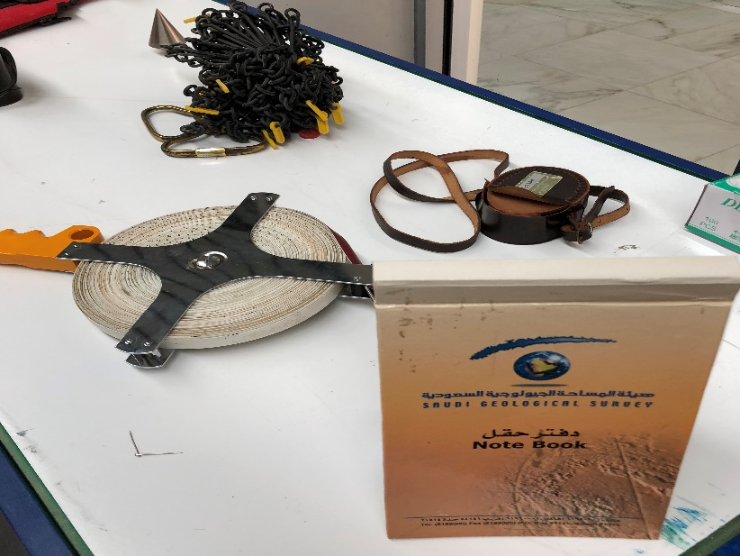
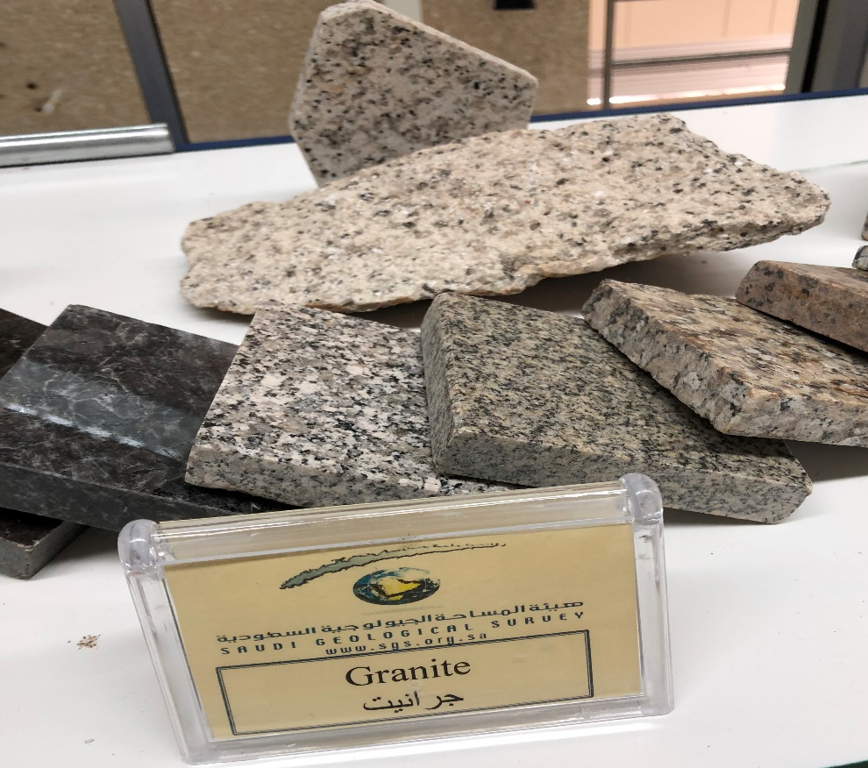
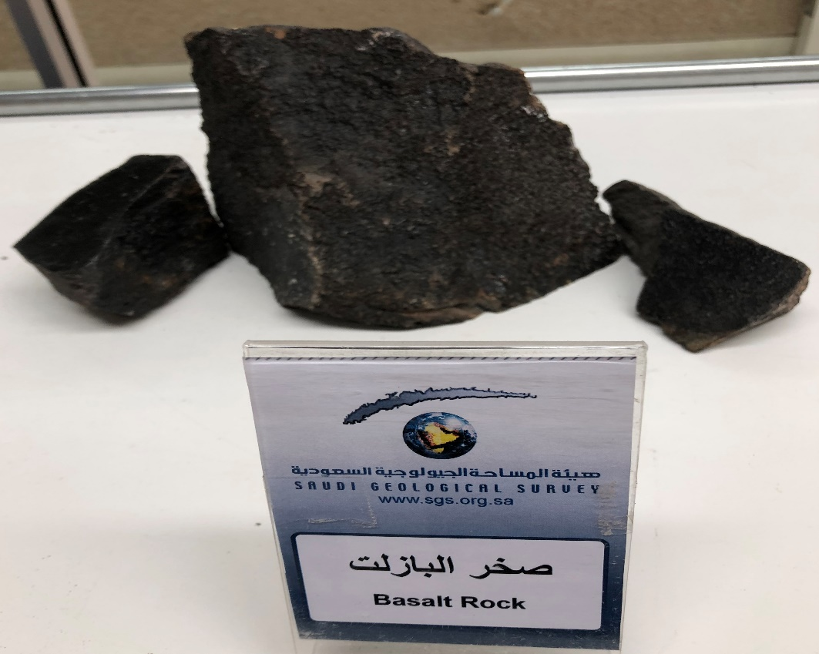
الموارد المعدنية

Slide 8
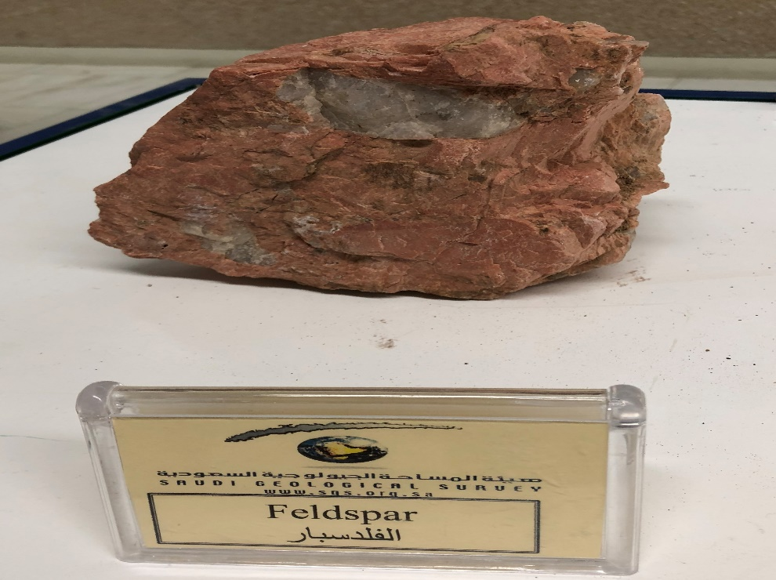
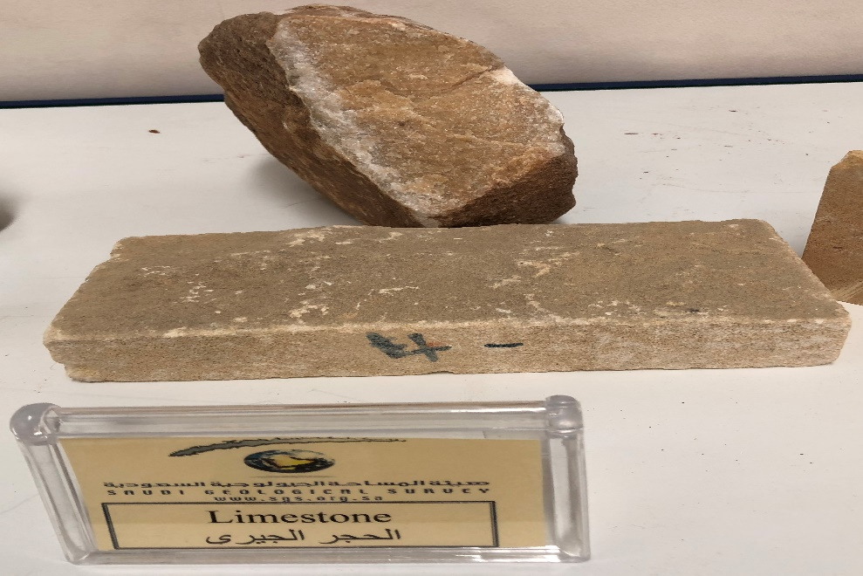
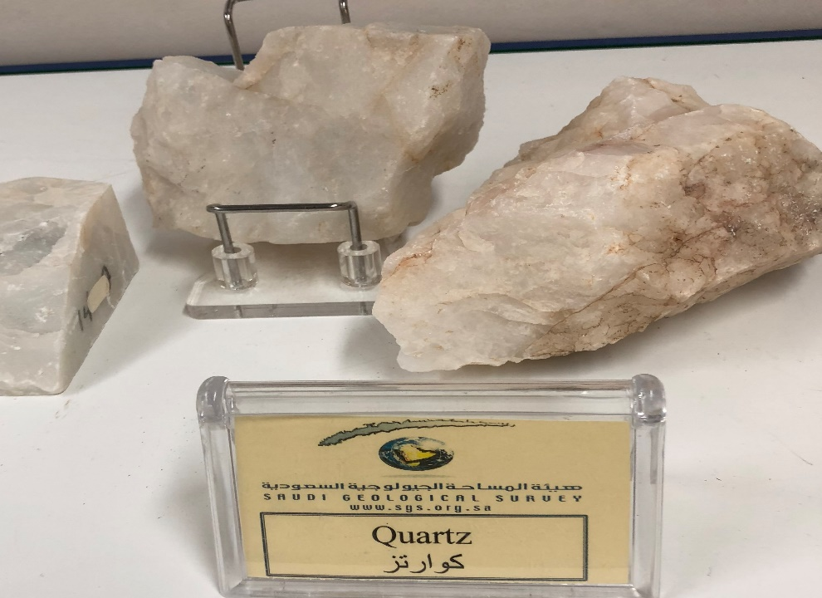
الموارد المعدنية

Slide 9
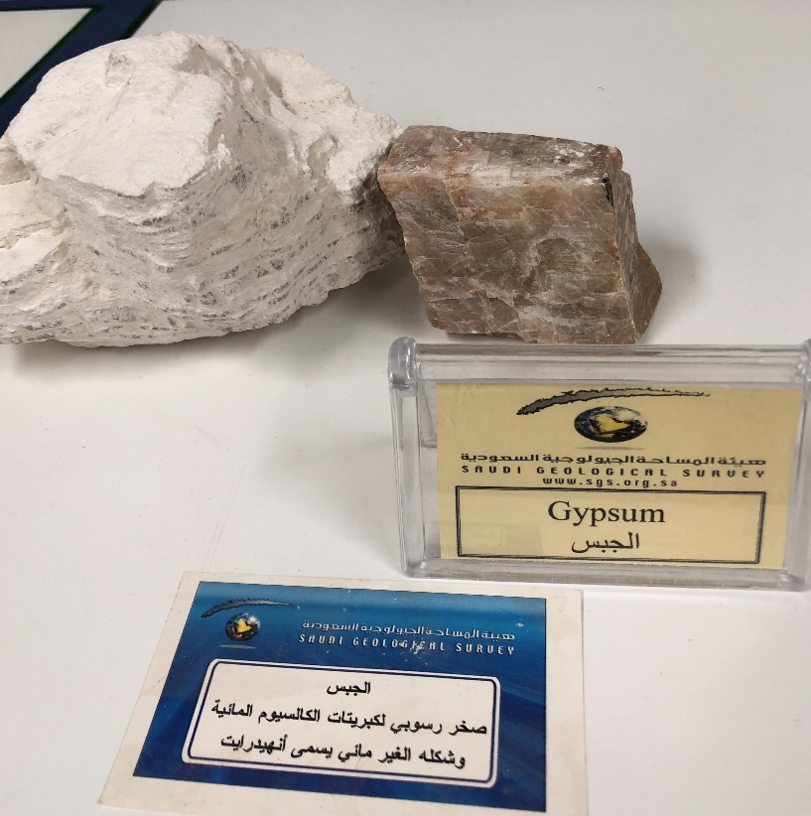
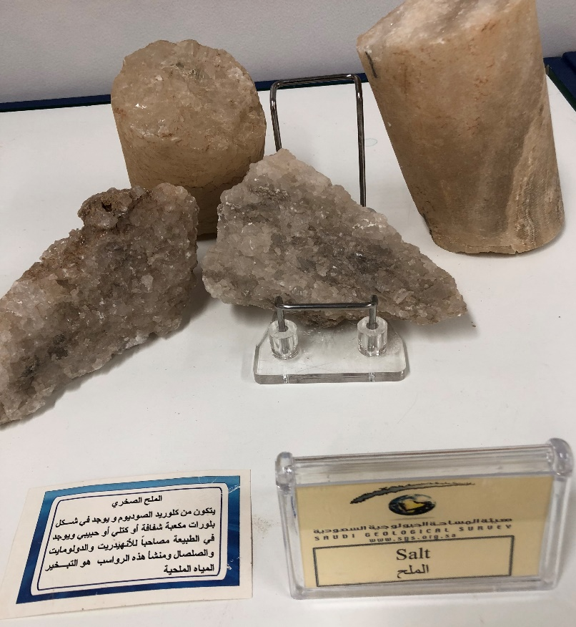
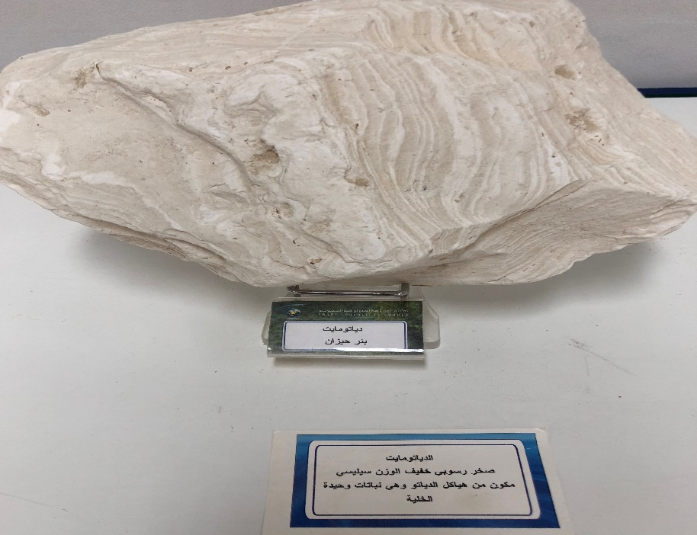
الموارد المعدنية

Slide 10
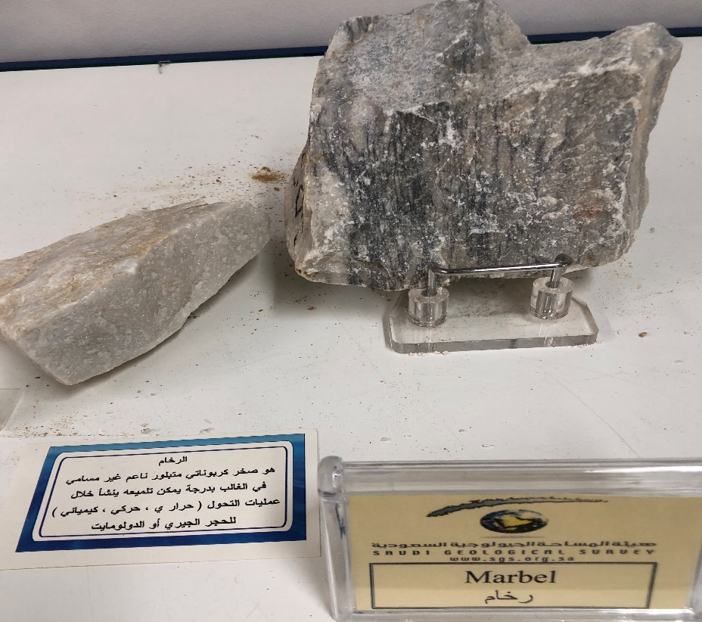
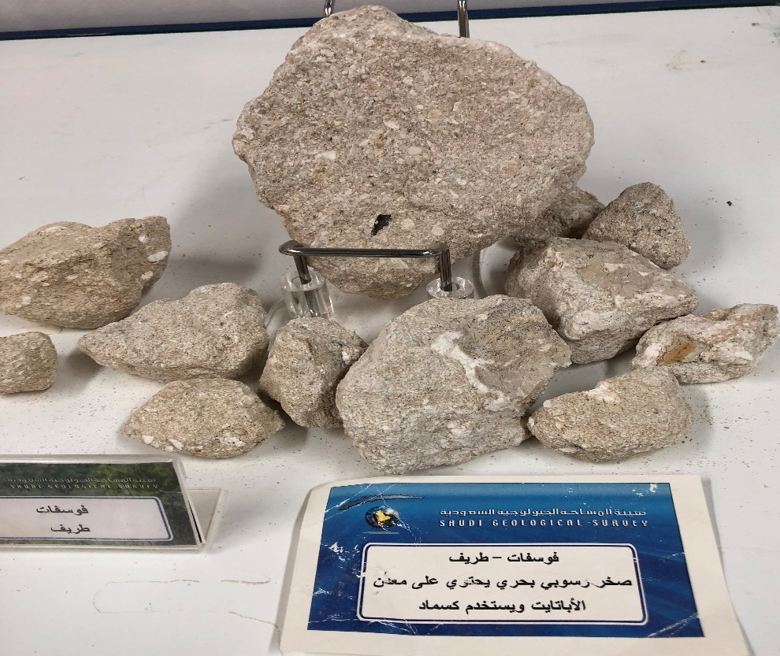
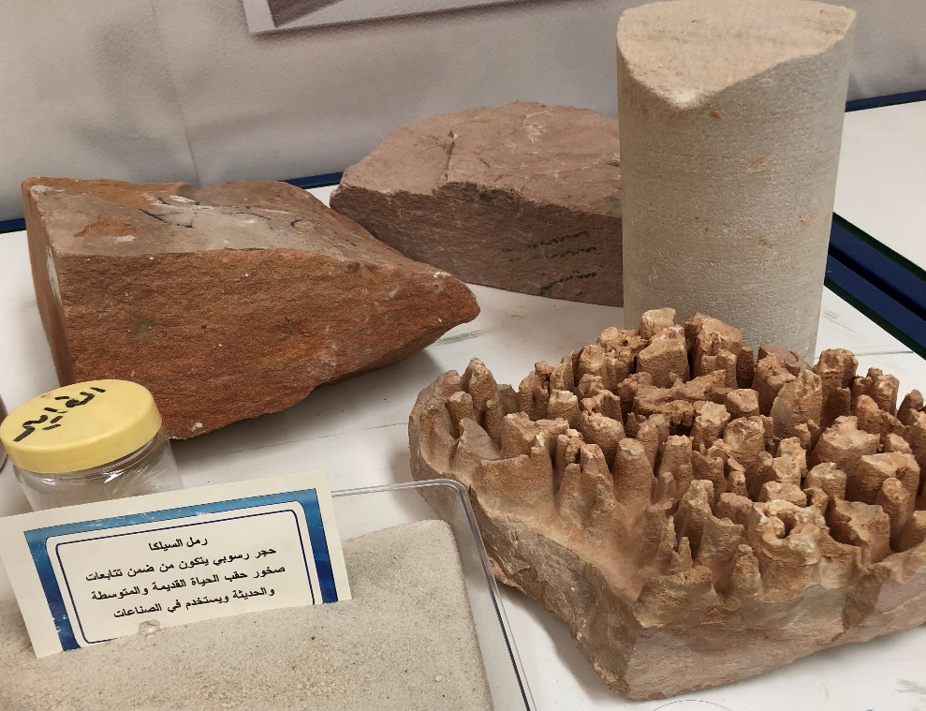
الموارد المعدنية

Slide 11
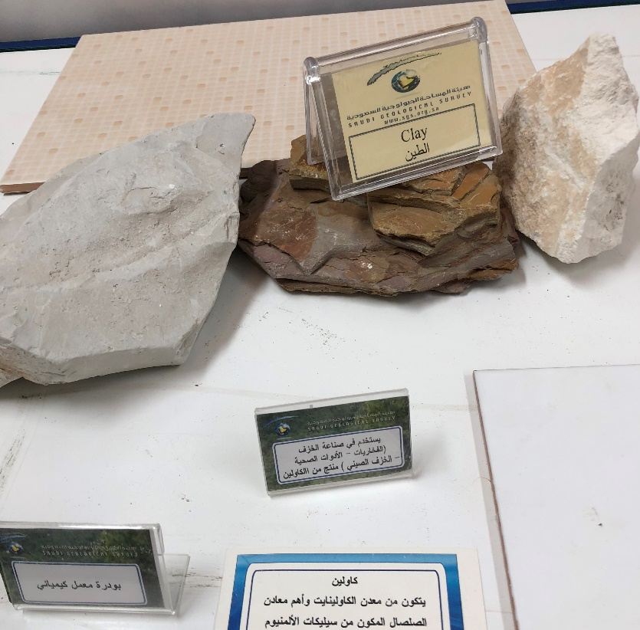
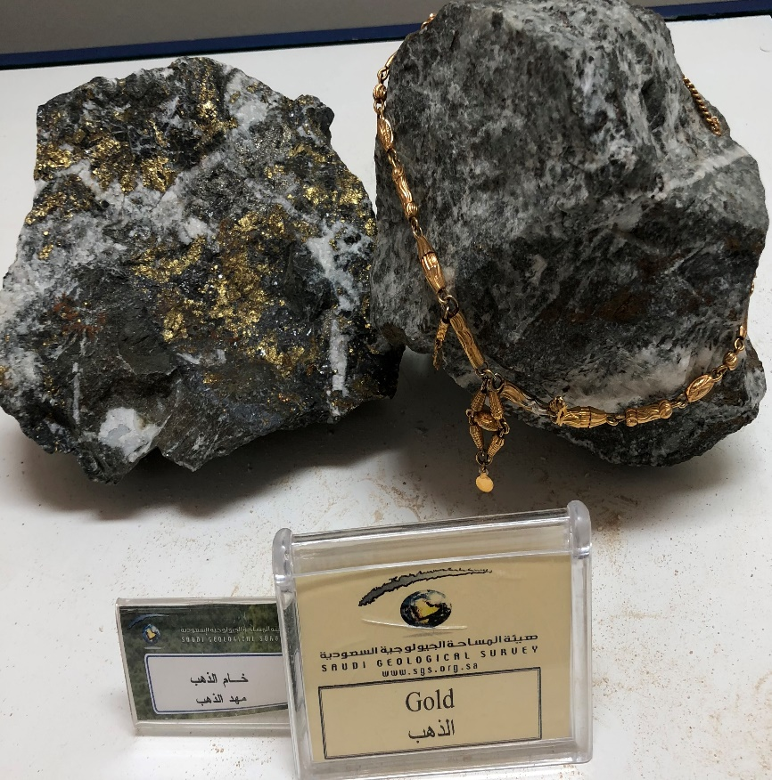
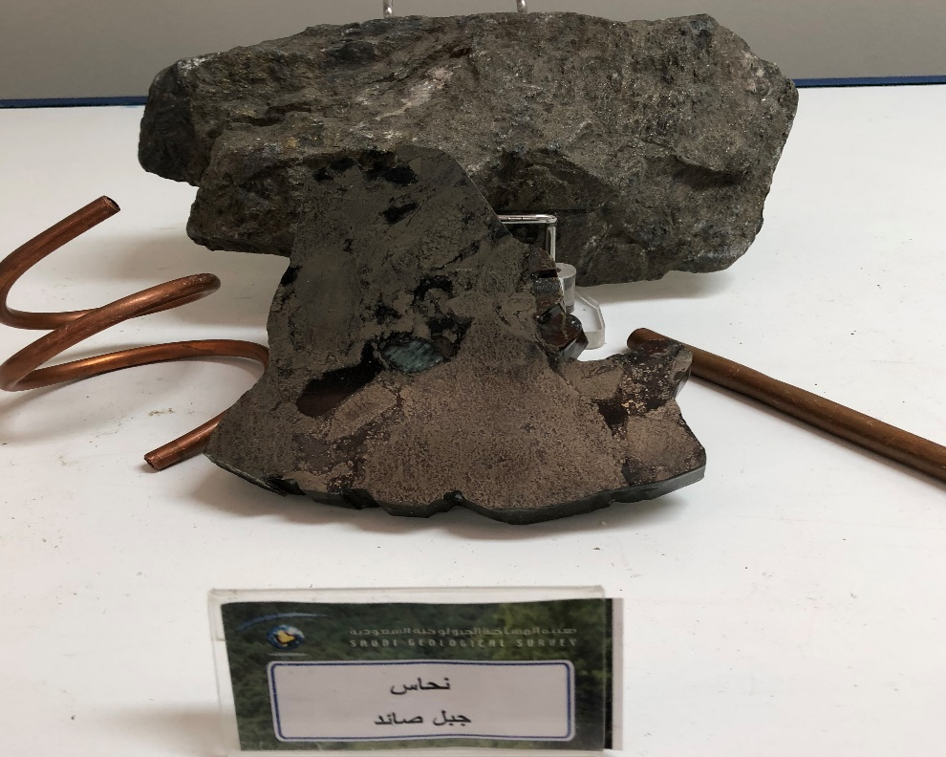
الموارد المعدنية

Slide 12
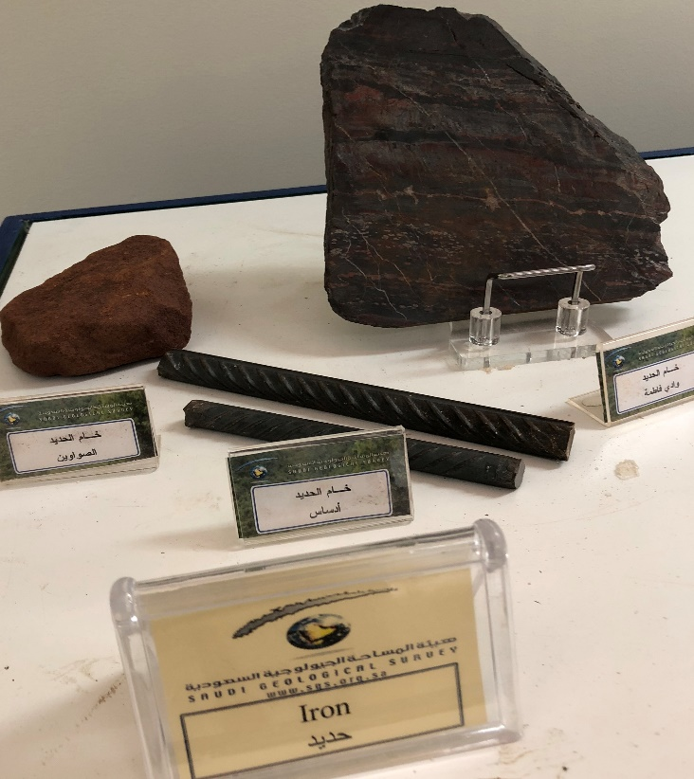
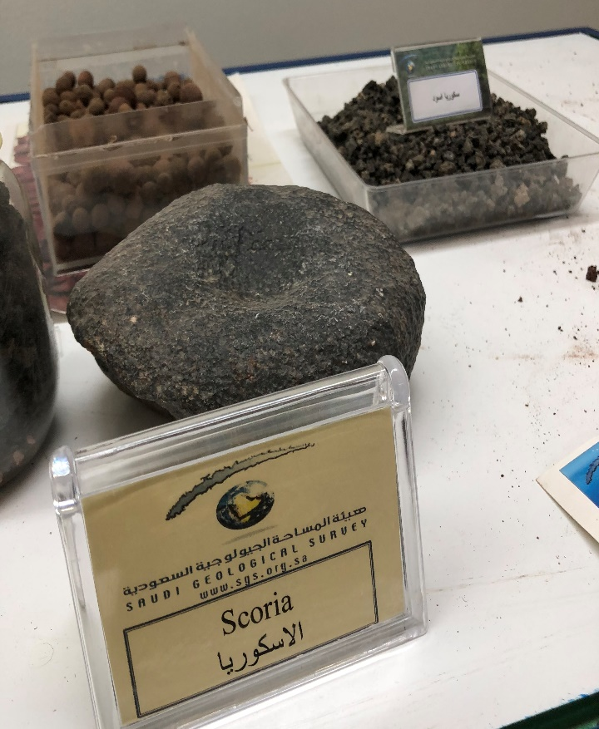
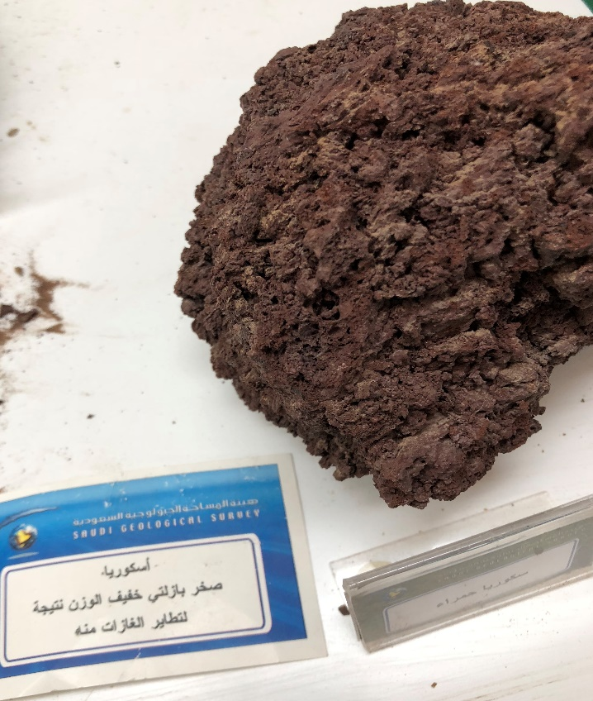
الموارد المعدنية

Slide 13
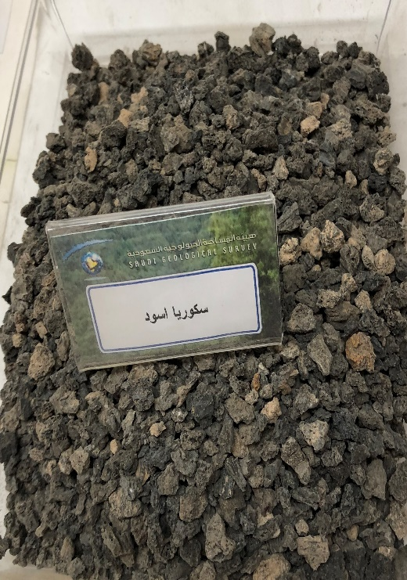
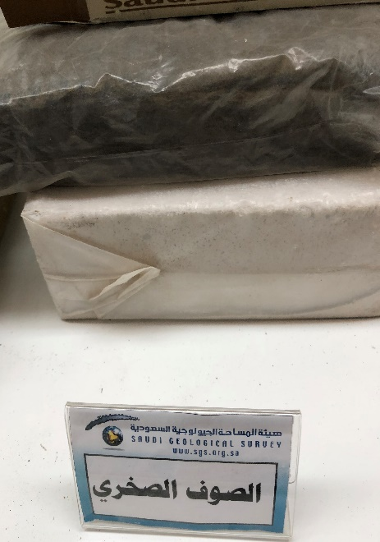
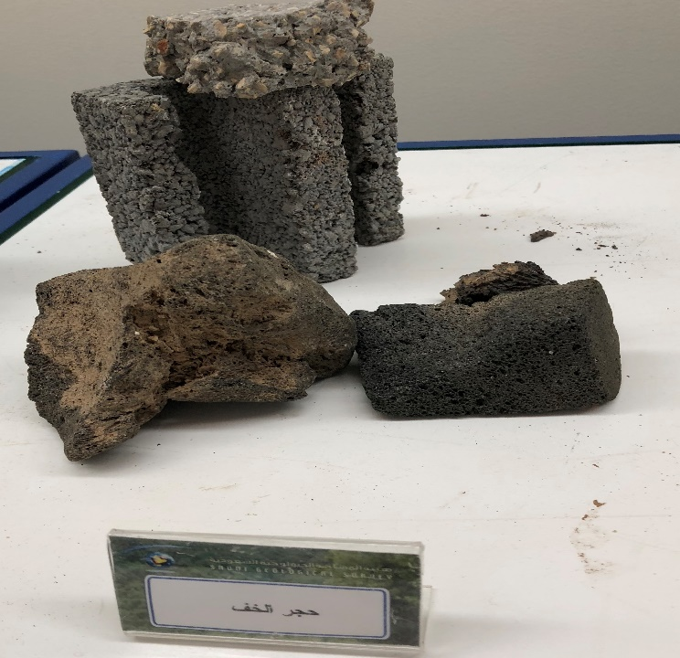
الموارد المعدنية

Slide 14
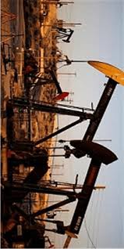
أشكال السطح
والبترول والغاز الطبيعي

Slide 15
أشكال السطح والبترول والغاز الطبيعي
يتكون البترول والغاز الطبيعي من ترسبت المواد النباتية والأحياء الدقيقة، بعد أن تكونت فوقها طبقة رسوبية سميكة مما عرضها إلى الضغط الشديد، وارتفاع درجة حرارتها، فتحلل وتصبح مواد سائلةً ترتفع بها نسبة الكربون (هيدروكربونية).
أذا يتكون البترول والغاز الطبيعي في باطن الأرض بنفس الظروف الطبيعية، وعادة ما يتواجدان في حقلٍ واحد، إلا أنه يمكن إيجاد حقول للغاز منفردة.
والفرق بينهما الاختلاف في تعرضهما لدرجة حرارة، فالبترول عادة ما يكون على أعماق من 1000 م إلى 6000 م، أما الغاز فيتكون على عمق أكبر؛ حيث درجة الحرارة تكون أكبر فعندئذ يتكون الغاز.
وبعد تكون الغاز يبدأ بالتسرب إلى طبقات القشرة الأرضية، وعند اصطدامه بطبقة صخرية تتصف بقلة المسامية تعمل على منع تسربه وينحبس في المكامن.

Slide 16
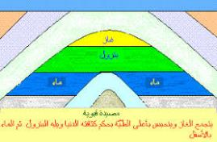
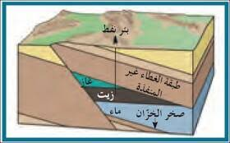
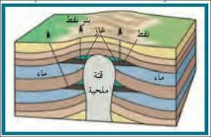
مصائد البترول والغاز الطبيعي
يتكون البترول والغاز الطبيعي في أربعة أنواع من المصائد
مصائد ضمن تكوينات جيولوجية انكسارية.
مصائد ضمن تكوينات قبابية محدبة.
مصائد ضمن تكوينات رسوبية طباقية.
مصائد القباب الملحية
ومن الشائع وجود الغاز في القمة والمياه في الطبقات السفلية والبترول في الطبقات الوسطى، حسب كثافة المكونات.

Slide 17
دلائل أشكال السطح ومصائد البترول والغاز الطبيعي
وجود علاقة ما بين أشكال السطح والتركيب الجيولوجي لمصائد البترول والغاز الطبيعي؛ بخاصة الأشكال المحدبة والمقعرة والقباب الملحية.
وجود علاقة طبيعية ما بين التصريف النهري والتكوينات الحاوية على البترول؛ حيث تتعرض أودية التصريف إلى الانحراف عن نمطها العام وخاصة في المناطق ذات الانحدار البسيط، فعلى سبيل المثال يتحول النمط الشجري إلى شعاعي، ويتغير شكل الوادي من عميق إلى ضحل أو من ضيق إلى واسع، أو من مستقيم إلى متعرج.
وجود مصائد البترول والغاز الطبيعي في تكوينات متباينة في التركيب والبنية مثل: تكوينات الكارست، وأسطح الانفصال العميقة، والارسابات النهرية الساحلية، والدلات الروحية القديمة.

Slide 18
To Be Continued

